Slide 1
“芯”荒下的投资逻辑

Slide 2
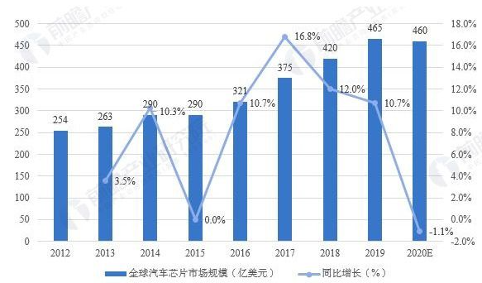
汽车行业“缺芯“ 有多严重？

Slide 3
那缺锌到底是为啥呢？

Slide 5
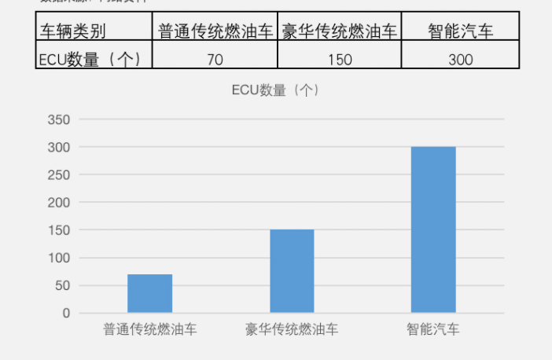
5G手机比4G手机需求更多的芯片
汽车的智能化比传统燃油汽车消耗多

Slide 6
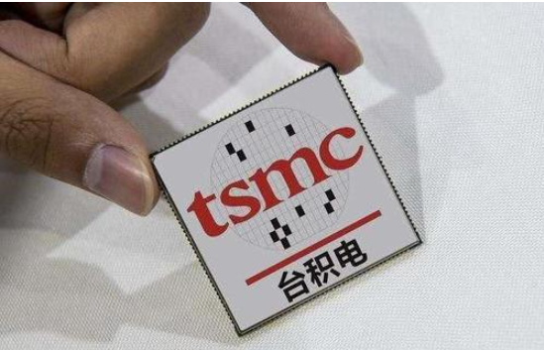
那缺锌到底是为啥呢？
主要原因：
1. 疫情
2. PC 端数据中心、新能源等等产业的逆势增长
3.赶上了流年不利,自然灾害

Slide 7
那缺锌到底是为啥呢？
主要原因：
1. 疫情
2. PC 端数据中心、新能源等等产业的逆势增长
3.赶上了流年不利,自然灾害

Slide 8
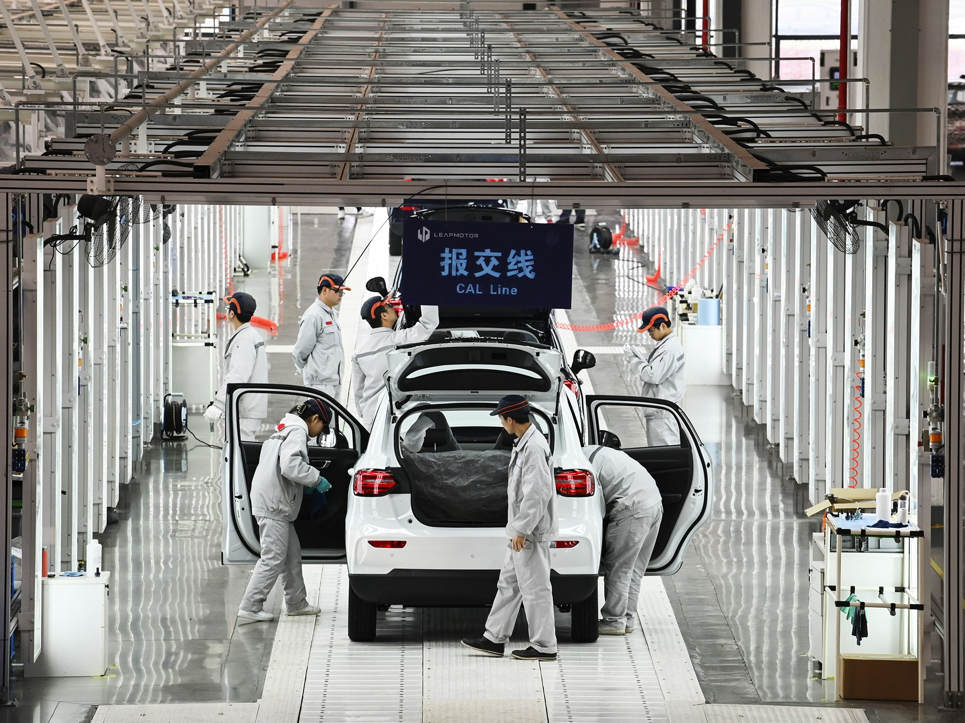
那缺锌到底是为啥呢？
主要原因：
1. 疫情
2. PC 端数据中心、新能源等等产业的逆势增长
3.赶上了流年不利,自然灾害

Slide 9
那缺锌到底是为啥呢？
主要原因：
1. 疫情
2. PC 端数据中心、新能源等等产业的逆势增长
3.赶上了流年不利,自然灾害

Slide 10
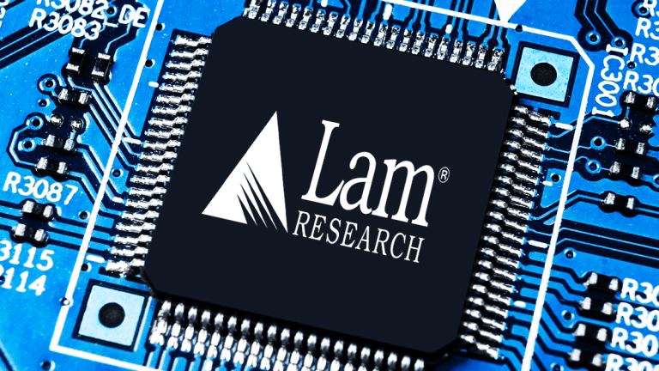

Slide 12
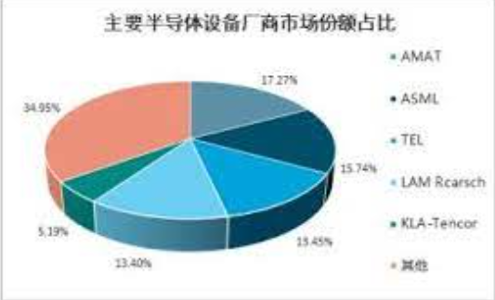
LAM Research（NASDAQ：LRCX）巨大的机遇

